Slide 1
Презентация
Подготовила ученица 9 «А»
класса
Гудь Оксана.

Slide 2
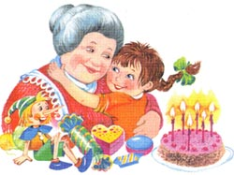
«Бабушки – хранительницы домашнего очага».
Бабушки – великие труженицы. За их плечами очень трудная жизнь, но они сохранили в своих сердцах доброту и преданность, любовь к семье, детям и внукам.

Slide 3
«Человек, который любит меня больше всех на свете, - это моя бабушка. Её глаза редко бывают строгими, они излучают доброту и любовь. Нежные и мягкие руки бабушки очень ласковые и умеют всё.
Я очень люблю свою бабушку. Она всегда выручит в трудную минуту».
Я с бабушкой своею
Дружу давным-давно.
Она во всех затеях
Со мною за одно.
Я с ней не знаю скуки,
Мне все приятно в ней.
Но бабушкины руки
Люблю всего сильней.
Ах, сколько эти руки
Чудесного творят!
Латают, вяжут, метят,
Все что-то мастерят.

Slide 4
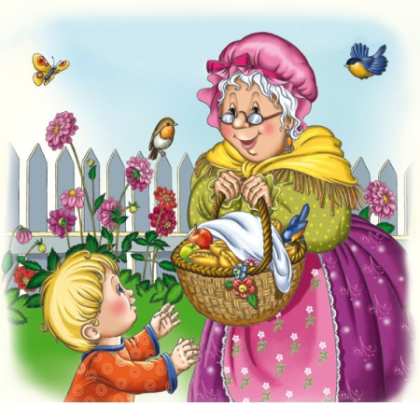
Бабушка, любимая, родная,
Ты ночи из-за нас не досыпала,
И рано волосы покрылись сединой.
Мы поздно узнаем, порою,
Как надо твой беречь покой.
Ну как можно не любить наших бабушек?
Они всегда тщательно готовятся к нашему приезду и наготавливают множество самых разнообразных вкусностей, каких не готовят ни в одном дорогом ресторане. Не случайно говорят, что бабушки внуков любят больше, чем собственных детей. И именно поэтому наши бабушки очень часто нас балуют и позволяют то, что не позволяют родители. Самое главное для каждого из нас – вовремя оценить эту любовь и заботу, и сделать своей бабушке хотя бы что-то приятное. Как правило, для них не так важны какие-то материальные подарки, сколько важно наше отношение и добрые слова.

Slide 5
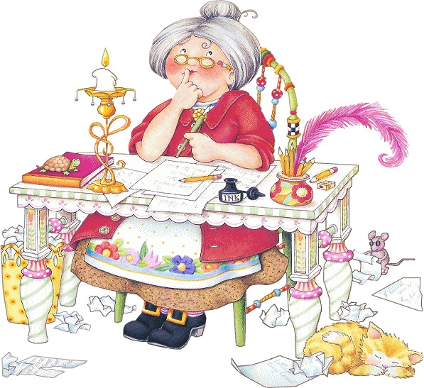
«Бабушки –рукодельницы».
Мы любим нашу бабушку,
Мы очень дружим с ней.
Умеет наша бабушка
Нам варежки вязать
И пирожки вкусные
Ей можно заказать.
Милая бабушка,
Добрая бабушка,
Ласковая бабушка
Любит нас.
Несмотря на трудную жизнь, бабушки сохранили чувство прекрасного. Они великолепные мастерицы, прекрасные кулинары и учат этому своих детей , внуков и внучек.

Slide 6
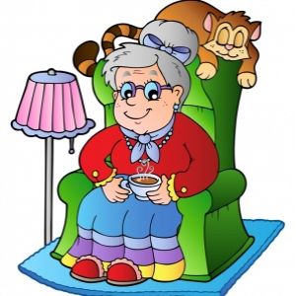
Много у бабушки с нами хлопот – Варит нам бабушка сладкий компот, Шапочки теплые надо связать, Сказку веселую нам рассказать. Трудится бабушка целые дни. Бабушка, милая, сядь отдохни! Мы тебе песенку нашу споем… Дружно мы с бабушкой милой живем!

Slide 7
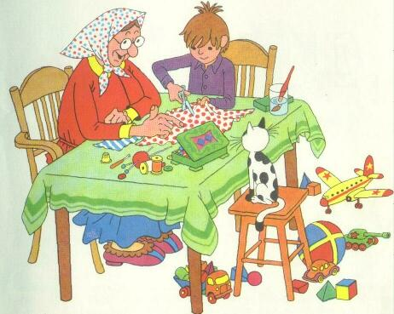
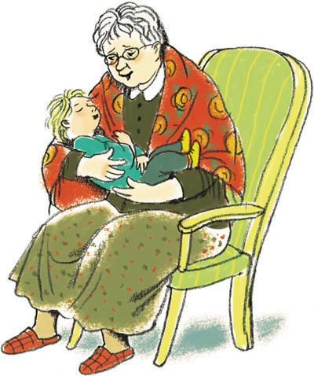
Мы с бабулей очень дружим. Мы друг другу помогаем. Мне она … готовит ужин, Для неё я … всё съедаю.

Slide 8
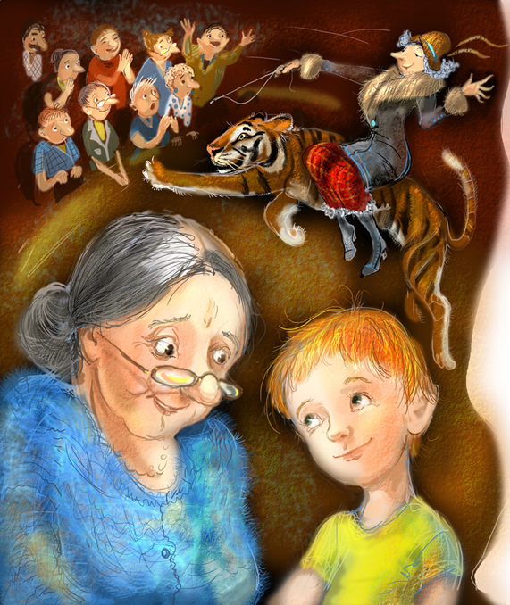
Вы всегда рядом с нами останетесь, Потому ,что нужны нам всегда. Значит, вы никогда не состаритесь. Никогда! Никогда! Никогда!

